Slide 1
Presentation
Kwon’s Lab , Juhyuck Lim

Slide 2
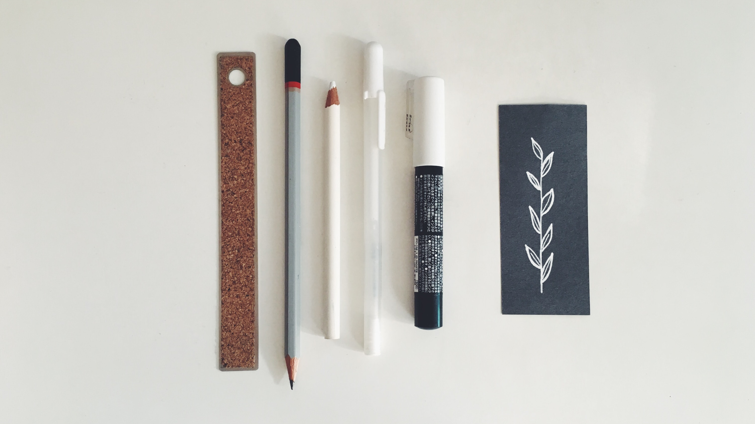
Python

Slide 3
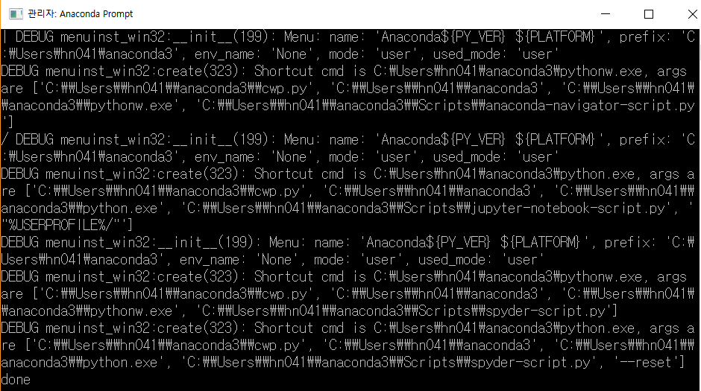
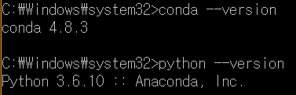
Python
Anaconda python 3.7 설치 후
Python 3.6 으로 downgrade
Kwon’s Lab , Juhyuck Lim

Slide 4
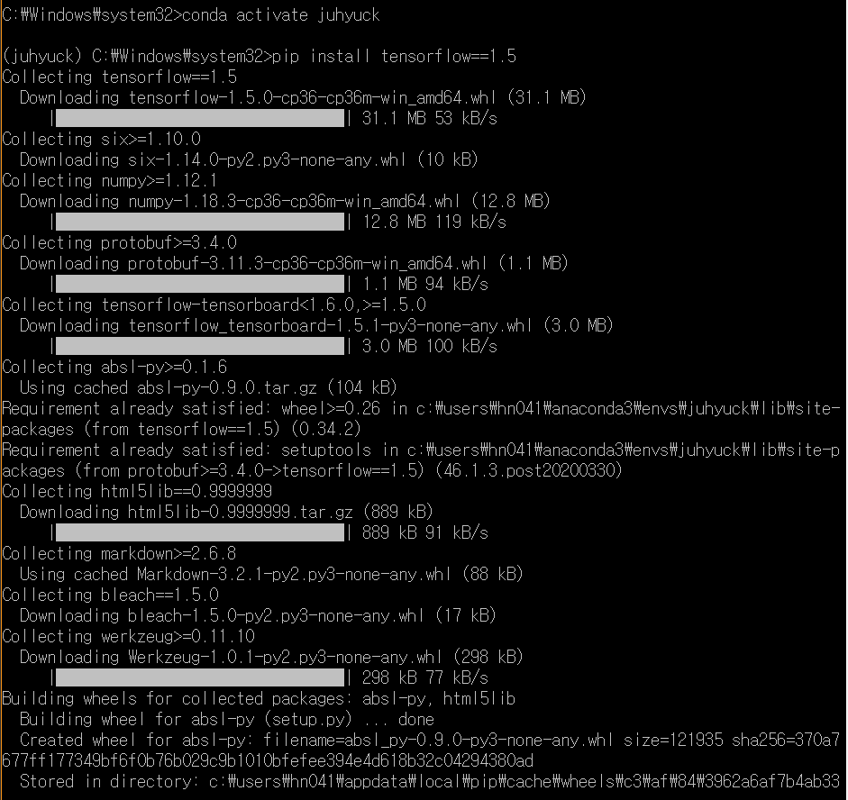
Python
juhyuck 이라는 가상환경 구축하고
Tesorflow 1.5 설치
Kwon’s Lab , Juhyuck Lim

Slide 5
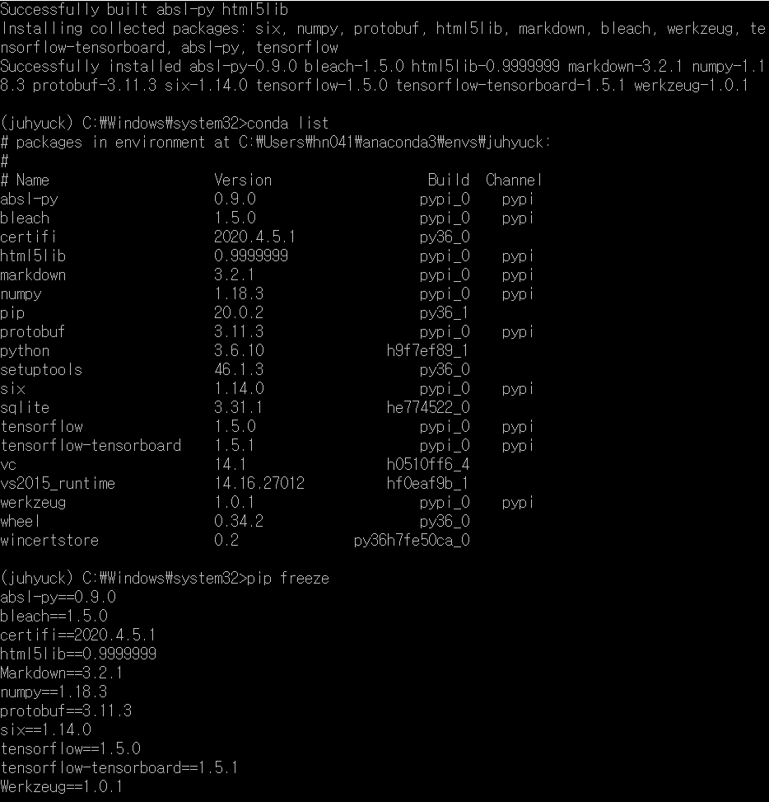
Python
Tensorflow 1.5 설치 성공
Kwon’s Lab , Juhyuck Lim

Slide 6
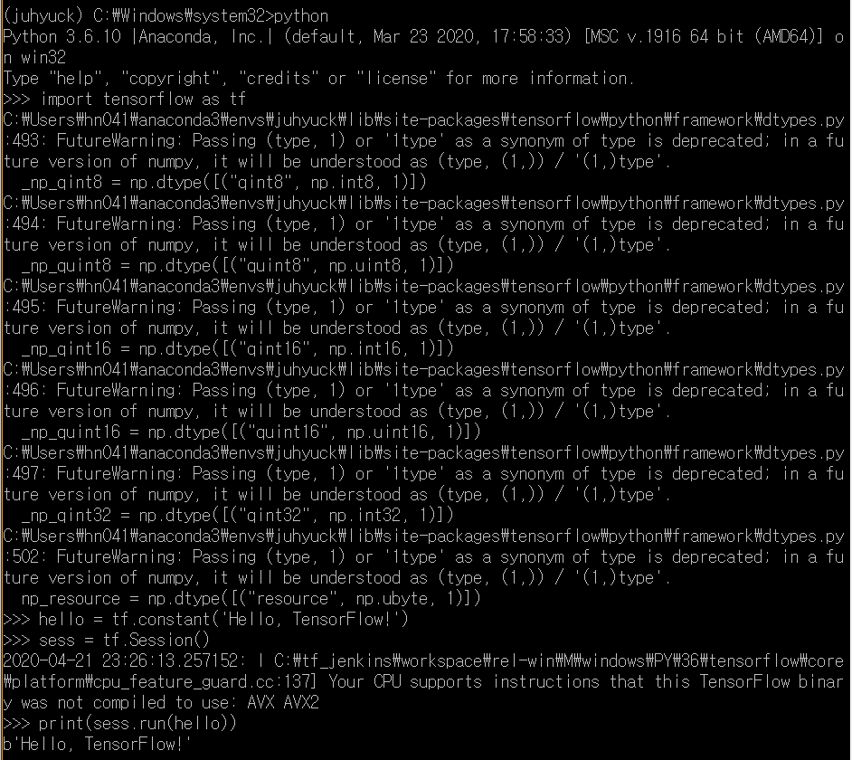
Python
b ‘Hello, TensorFlow!’ 출력 성공
Kwon’s Lab , Juhyuck Lim

Slide 7

계획

Slide 8
계획
DSP, 반도체 공학, 전자회로, 한국 미술의 이해 중간고사 준비
DSP, 반도체 공학, 전자회로, 한국 미술의 이해 과제
Tensorflow 기초 다지기
Kwon’s Lab , Juhyuck Lim

Slide 9

Thank You

